Slide 1
Python + IA
Notes:
`

Slide 10
🧠 10/7: LLMs
↖️ 10/8: Embeddings vectoriales
🔍 10/9: RAG
🖼️ 10/14: Models de Visión
🛠️ 10/15: Salidas Estructuradas
🛡️ 10/16: Calidad y Seguridad
🛠️ 10/21: Tool calling
🤖 10/22: Agentes
🔗 10/23: Model Context Protocol
aka.ms/pythonia/recursos

Slide 11
Python + IA
🛠️ Salidas estructuradas
Gwyneth Peña-Siguenza
Python Cloud Advocate
linkedin.com/in/madebygps
youtube.com/@lagps
aka.ms/pythonia/discord

Slide 12
Agenda
Introducción
Definiendo el esquema
Mejorando los modelos
Casos de uso

Slide 13
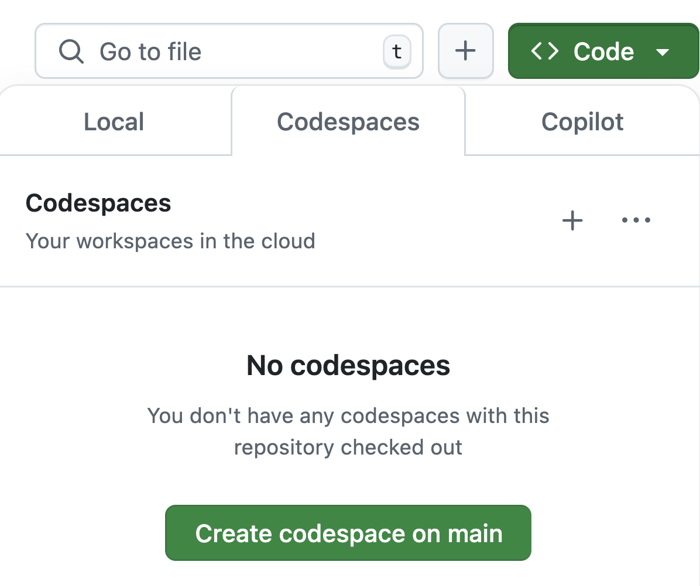
¿Quieres seguir los pasos?
Abre este repositorio de GitHub: aka.ms/python-openai-demos
Usa el botón "Code" para crear un GitHub Codespace.
Video guía
3. Espera unos minutos para que se inicie el Codespace ⏱️

Slide 14
Review: Llamando a LLMs

Slide 15
Llamando a la API de Chat Completions
response = client.chat.completions.create(
model="gpt-4o",
temperature=0.7,
messages=[
{"role": "system", "content": "Eres un asistente útil que hace muchas referencias a gatos y usa emojis."},
{"role": "user", "content": "Escribe un haiku sobre un gato hambriento que quiere atún"}
])
print(response.choices[0].message.content)
Ejemplo: chat.py

Slide 16
Introducción a las salidas estructuradas

Slide 17
¿Qué son las salidas estructuradas?
"response_format": {
"type": "json_schema",
"json_schema": {
"name": "CalendarEvent",
"strict": true,
"schema": {
"type": "object",
"properties": {
"name": { "type": "string" },
"date": { "type": "string" },
"participants": { "type": "array",
"items": {"type": "string"}}},
"required": [ "name", "date", "participants"]
}
}
Salidas estructuradas es una función que te asegura que el modelo siempre te devuelva respuestas que sigan el JSON Schema que le pasaste.
Anunciado por OpenAI en agosto de 2024:
https://openai.com/index/introducing-structured-outputs-in-the-api/
https://platform.openai.com/docs/guides/structured-outputs

Slide 18
Definiendo el esquema

Slide 19
¿Cómo definimos el esquema?
Pydantic es una librería súper popular para validar datos en Python, que usa clases y anotaciones de tipos para describir un esquema. (¡Si has usado FastAPI, seguro ya la conocés!)
from pydantic import BaseModel
class CalendarEvent(BaseModel):
name: str
date: str
participants: list[str]
https://docs.pydantic.dev/latest/

Slide 20
¿Cómo usamos el modelo en la completion del chat?
Pasá el modelo de datos de Pydantic como argumento response_format:
client = OpenAI(
base_url="https://models.inference.ai.azure.com",
api_key=os.environ["GITHUB_TOKEN"]
)
completion = client.beta.chat.completions.parse(
model="gpt-4o",
messages=[
{"role": "system",
"content": "Extract the event information."},
{"role": "user",
"content": "Alice and Bob are going to a science fair on Friday."},
],
response_format=CalendarEvent)

Slide 21
¿Qué hacemos con la respuesta?
Mientras message.refusal esté vacío, entonces message.parsed debería tener una instancia del modelo de datos Pydantic.
message = completion.choices[0].message
if (message.refusal):
print(message.refusal)
else:
event = message.parsed
print(event)
CalendarEvent(name='Science Fair', date='Friday', participants=['Alice', 'Bob'])

Slide 22
¿Cómo luce todo junto?
class CalendarEvent(BaseModel):
name: str
date: str
participants: list[str]
completion = client.beta.chat.completions.parse(
model="gpt-4o",
messages=[
{"role": "system", "content": "Extract the event information."},
{"role": "user", "content": "Alice and Bob are going to a science fair on Friday."},
],
response_format=CalendarEvent)
event = completion.choices[0].message.parsed
Ejemplo: structured_outputs_basic.py

Slide 23
Mejorando los modelos

Slide 24
¿Cómo agregamos descripciones al esquema?
from pydantic import BaseModel, Field
class CalendarEvent(BaseModel):
name: str
date: str = Field(..., description="A date in the format YYYY-MM-DD")
participants: list[str]
CalendarEvent(name='Science Fair', date='2025-04-01', participants=['Alice', 'Bob'])
Ejemplo: structured_outputs_description.py

Slide 25
¿Cómo restringimos los valores de las propiedades?
from enum import Enum
class DayOfWeek(str, Enum):
SUNDAY = "Sunday"
MONDAY = "Monday"
TUESDAY = "Tuesday"
WEDNESDAY = "Wednesday"
THURSDAY = "Thursday"
FRIDAY = "Friday"
SATURDAY = "Saturday"
class CalendarEvent(BaseModel):
name: str
date: DayOfWeek
participants: list[str]
CalendarEvent(
name='Science Fair Visit',
date=<DayOfWeek.FRIDAY: 'Friday'>,
participants=['Alice', 'Bob']
)
Ejemplo: structured_outputs_enum.py

Slide 26
¿Cómo anidamos modelos dentro de otros modelos? (nested models)
class Participant(BaseModel):
name: str
job_title: str
class CalendarEvent(BaseModel):
name: str
date: str
participants: list[Participant]
CalendarEvent(
name='Science Fair',
date='Friday',
participants=[
Participant(name='Alice',
job_title='carpenter'),
Participant(name='Bob',
job_title='plumber')]
)

Slide 27
¿Cómo combinamos las salidas estructuradas con llamadas de funciones?
class GetDeliveryDate(BaseModel):
order_id: str
response = client.chat.completions.create(
model="gpt-4o",
messages=[
{"role": "system", "content": "Use provided tools to assist the user."},
{"role": "user", "content": "whats delivery date for my order #12345?"}],
tools=[openai.pydantic_function_tool(GetDeliveryDate)])
Ejemplo: structured_outputs_function_calling.py
⚠️ Las salidas estructuradas no se pueden usar con llamadas de herramientas en paralelo (múltiples definiciones de funciones).
Notes:
https://learn.microsoft.com/en-us/azure/ai-services/openai/how-to/structured-outputs?tabs=python-secure%2Cdotnet-entra-id&pivots=programming-language-python#function-calling-with-structured-outputs

Slide 28
Soporte para salidas estructuradas
OpenAI introdujo las salidas estructuradas como una función en las versiones recientes de sus modelos, y después Ollama se las arregló pa' que funcione en todos los modelos.
Host | Supported models
OpenAI.com | o1, o3-mini, gpt-4o, gpt-4o-mini, gpt-4.5, gpt-5, gpt-5-mini
Azure OpenAI | o1, o3-mini, gpt-4o, gpt-4o-mini, gpt-4.5, gpt-5, gpt-5-mini
GitHub Models (Free) | o1, o3-mini, gpt-4o, gpt-4o-mini
Ollama (Free, Local) | All models
https://learn.microsoft.com/azure/ai-services/openai/how-to/structured-outputs
https://ollama.com/blog/structured-outputs

Slide 29
Escenarios para salidas estructuradas

Slide 30
Usos comunes de salidas estructuradas
Extracción de entidades
OCR (Reconocimiento Óptico de Caracteres) con modelos de visión

Slide 31
Escenarios para extracción de entidades
Script filename | Description
extract_github_issue.py | Busca un issue público usando la API de GitHub y después saca los detalles.
extract_github_repo.py | Busca un README público usando la API de GitHub y después saca los detalles.
extract_image_graph.py | Parsea una imagen local de un gráfico y saca detalles como el título, los ejes y la leyenda.
extract_image_table.py | Parsea una imagen local con tablas y saca datos tabulares anidados.
extract_pdf_receipt.py | Parsea un PDF local usando pymupdf, que lo convierte a Markdown, y saca detalles de órdenes.
extract_webpage.py | Parsea un post de blog usando BeautifulSoup y saca el título, la descripción y las etiquetas.
https://github.com/Azure-Samples/azure-openai-entity-extraction

Slide 32
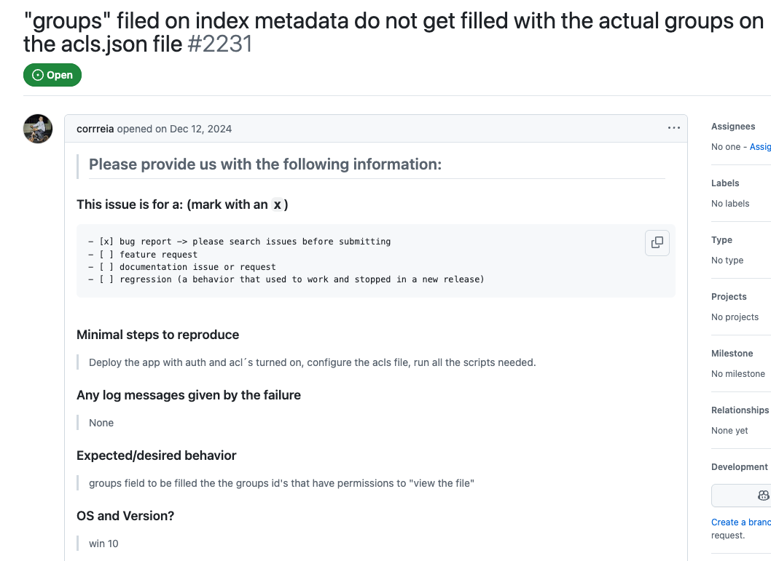
Extracción de entidades: GitHub issues
Issue(
title='Issue with Group Permissions in File Metadata',
description='Group ID values are not appearing in metadata after configured ACLs setup.',
type=<IssueType.BUGREPORT: 'Bug Report'>,
operating_system='Windows 10'
)
Ejemplo: extract_github_issue.py

Slide 33
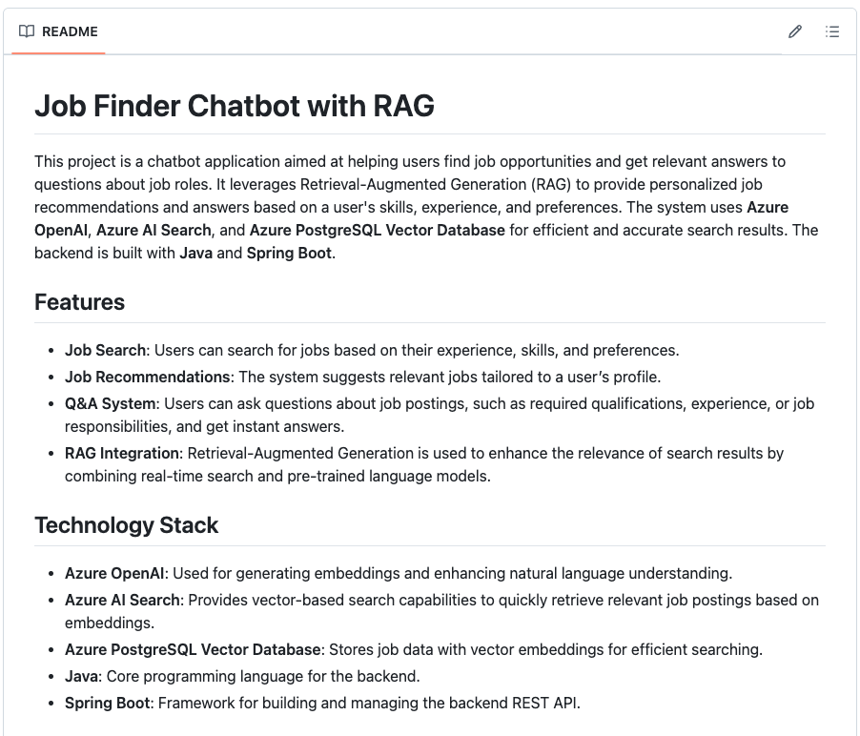
Extracción de entidades: GitHub repo readme
RepoOverview(
name='Job Finder Chatbot with RAG',
description='A chatbot application for job searching and related queries using advanced Azure services and technology.',
languages=[
<Language.JAVASCRIPT: 'JavaScript'>,
<Language.PYTHON: 'Python'>
],
azure_services=[
<AzureService.AISTUDIO: 'AI Studio'>,
<AzureService.AISEARCH: 'AI Search'>,
<AzureService.POSTGRESQL: 'PostgreSQL'>
],
frameworks=[
<Framework.LANGCHAIN: 'Langchain'>,
<Framework.SPRINGBOOT: 'Spring Boot'>
])
Ejemplo: extract_github_repo.py

Slide 34
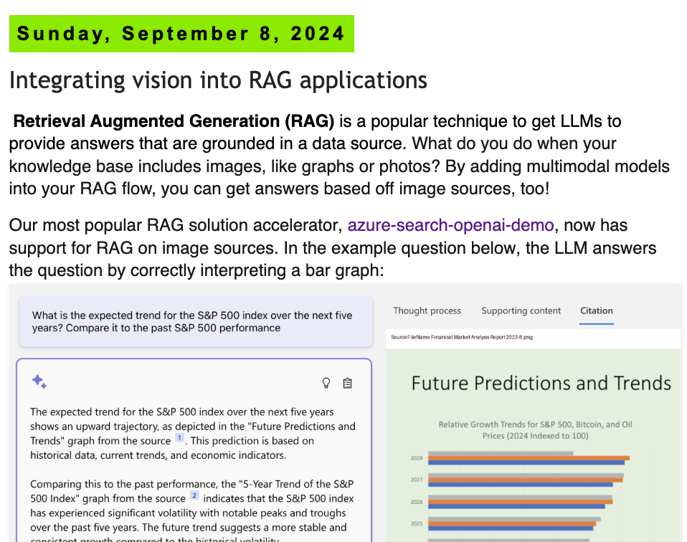
Extracción de entidades: Webpages
BlogPost(
title='Integrating Vision into RAG Applications',
summary='This blog introduces advanced integrations of visual data processing into Retrieval-Augmented Generation (RAG) applications, leveraging multimodal models from Azure AI to augment text-based retrieval and response systems.',
tags=['RAG', 'Azure', 'LLM', 'multimodal', 'vision']
)
Ejemplo: extract_webpage.py

Slide 35
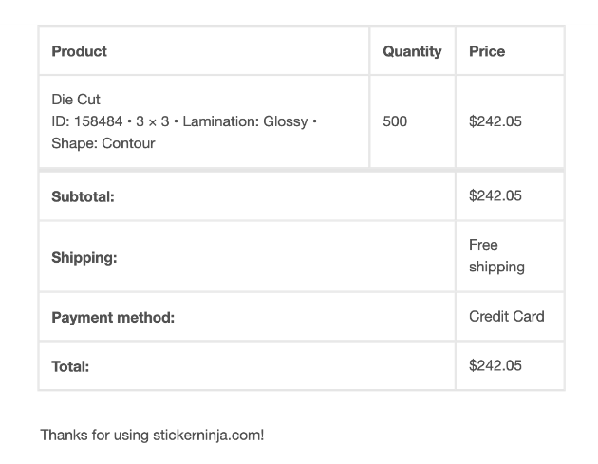
Extracción de entidades: Recibos en PDF
Receipt(
total=242.05,
shipping=0.0,
payment_method='Credit Card',
items=[
Item(
product='Die Cut Sticker, ID 158484, 3x3 inches, Lamination: Glossy, Shape: Contour',
price=242.05,
quantity=500)
],
order_number=43962
)
Ejemplo: extract_pdf_receipt.py

Slide 36
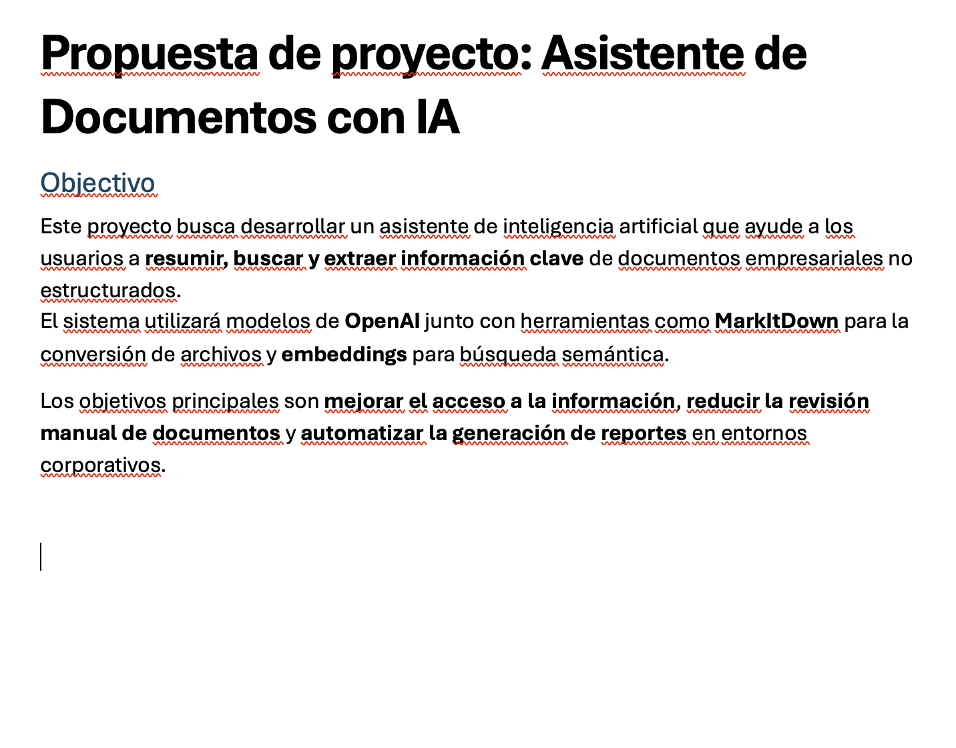
Extracción de entidades: MarkItDown
DocumentInfo(
content='Este proyecto busca...'
title='Propuesta de proyecto...',
heading_2='Objetivo'
)
Archivos Office y más
https://github.com/microsoft/markitdown

Slide 37
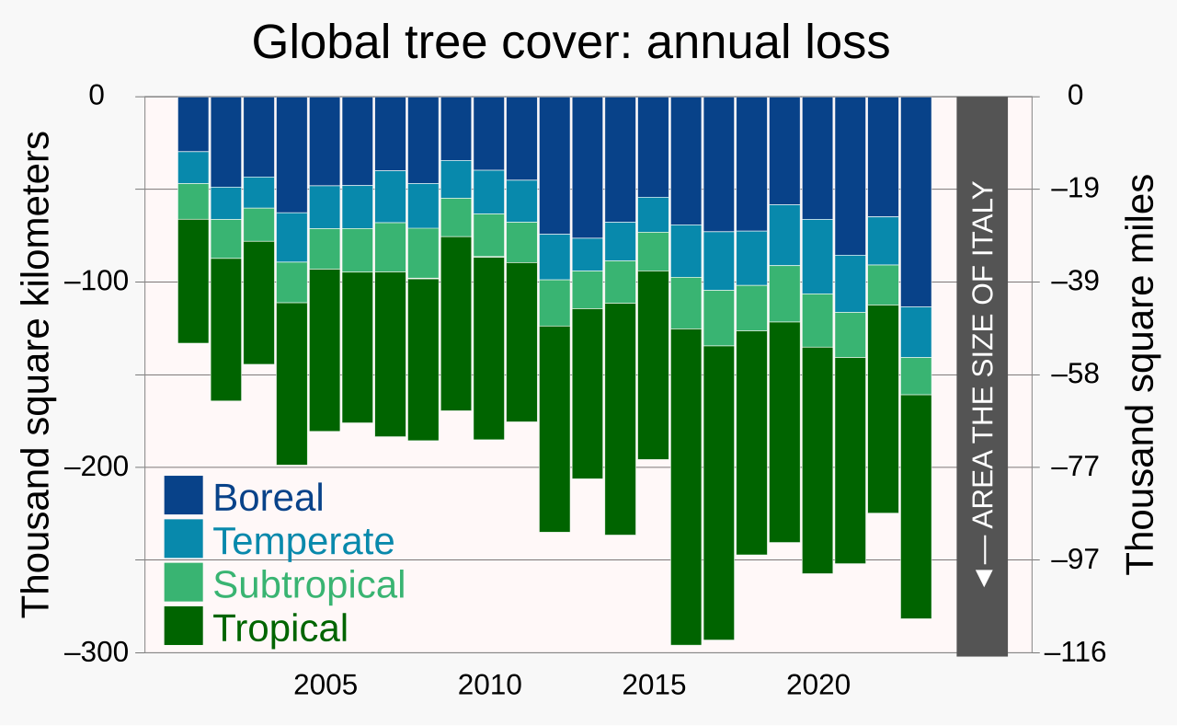
Extracción de entidades: Imágenes
Graph(
title='Global tree cover: Annual loss',
description='The graph illustrates the annual global loss of tree cover from 2002 to 2020, differentiated by boreal, temperate, subtropical, and tropical regions.',
x_axis='Year',
y_axis='Tree cover loss (thousand square kilometers/miles)',
legend=['Boreal',
'Temperate',
'Subtropical',
'Tropical']
)
Ejemplo: extract_image_graph.py

Slide 38
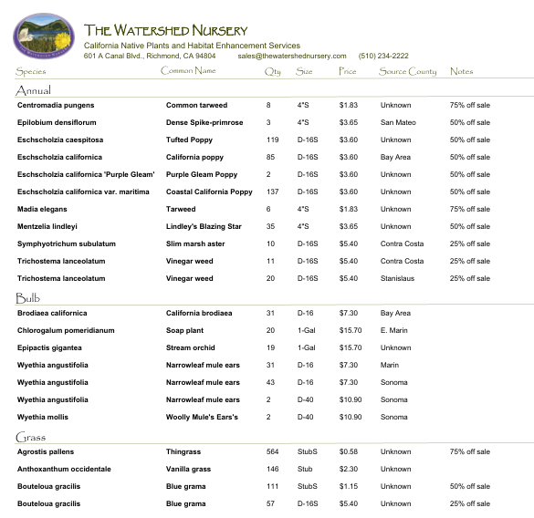
Extracción de entidades: Imágenes con tablas
PlantInventory(
annuals=[
Plant(
species='Centromadia pungens',
common_name='Common tarweed',
quantity=8,
size="4''S",
price=1.83,
county='Unknown',
notes='75% off sale'
),...
Ejemplo: extract_image_table.py

Slide 39
Próximos pasos
🧠 10/7: LLMs
↖️ 10/8: Embeddings vectoriales
🖼️ 10/9: Models de Visión
🔍 10/14: RAG
🛠️ 10/15: Salidas Estructuradas
🛡️ 10/16: Calidad y Seguridad
🛠️ 10/21: Tool calling
🤖 10/22: Agentes
🔗 10/23: Model Context Protocol
Clases que vienen ->
aka.ms/pythonia/discord
Horas de oficina los Jueves en Discord:
aka.ms/pythonia/horas
aka.ms/PythonIA/recursos

